Slide 1


Лекция 12. Построение сети на основе концепции NGN
Преподаватель: Хабай Анар, доктор PhD, ассоцированный профессор Кафедры «Электроники, телекоммуникации и космических технологии»
a.khabay@satbayev.university

Slide 2
Содержание
Предпосылки появления сетей NGN
Концепция NGN
Обобщенная архитектура NGN
Программный коммутатор — SoftSwitch

Slide 3
По завершению урока Вы будете знать:
Особенности сетей нового поколения (NGN).Предпосылки появления сетей NGN
Концепция NGN. Основное отличие сети NGN
Обобщенная архитектура NGN
Ядро сети NGN - программный коммутатор — SoftSwitch

Slide 4
Предпосылки появления сетей NGN:
Главная задача телекоммуникационного сообщества – создание такой архитектуры сети, чтобы программное обеспечение предоставления услуг не зависело от вида сети или технологии доставки информации.
Для построения мультисервисной сети необходимы следующие средства:
- транспортные каналы и протоколы, способные поддерживать доставку информации любого типа (речь, видео, данные);
- оборудование доступа к такой сети;
- разнообразные терминальные устройства.
Предпосылки появления сетей NGN:
- массовое внедрение современных мультисервисных систем и средств связи;
- существенное изменение сетевых архитектур: отказ от жесткой иерархии, характерной для классических телефонных сетей общего пользования (ТфОП), под воздействием внедрения новых средств связи, принципов передачи и обработки информации;

Slide 5
Предпосылки появления сетей NGN
функциональное разделение уровня транспортной коммутируемой сети и уровня формирования услуг, возникшему в результате внедрения интеллектуальных сетей (IN) и закрепленному в NGN (благодаря Интернету, оператору необязательно иметь собственную транспортную сеть, а спектр услуг вышел за рамки традиционных услуг связи; размытым оказалось и понятие-концепция "телематические службы");
обострение конкуренции в динамичных секторах рынка, таких как мобильная связь, Интернет, услуги для корпоративных пользователей;
разделение бизнес-модели оператора новых услуг на две части: инфраструктурную (создание и обслуживание сети) и сервисную (связанную с маркетингом);
наличие промежуточных звеньев – виртуальных операторов, формирующих и реализующих пакеты услуг с добавленной стоимостью, как это делают системные интеграторы в IT;
изменение статуса инфокоммуникационных услуг: собственно сеть теряет свою ценность, ее приобретают услуги;

Slide 6
Предпосылки появления сетей NGN
уменьшение роли/доли голосовых услуг в современных пакетах Triple Play (TP);
использование условно бесплатных услуг, основанных на эксплуатации сети Интернет (например, услуга, предоставляемая по Skype);
снижение инвестиционной привлекательности, конкурентоспособности и рентабельности традиционных систем связи.
NGN базируется на представлении о новом типе сети, введенном в рек. ITU-T Y.100 (6.98) в связи с задачей создания глобальной информационной инфраструктуры (GII – Global Information Infrastructure), где указано, что в этой сети "все виды информации, включая голос, данные или видео/мультимедиа просто сводятся к цифровым потокам бит для передачи их по пути распространения (или по цифровой сети)".

Slide 7
Определение и концепция NGN
Определение NGN дано в рек. Y.2001 (12.04). NGN – сеть пакетной передачи, способная обеспечить телекоммуникационные сервисы и использовать многие широкополосные, поддерживающие QoS транспортные технологии, в которых сервисные функции независимы от этих базовых транспортных технологий. Она дает свободный доступ к сетям и конкурентным сервис-провайдерам и/или сервисам по своему выбору. Она поддерживает обобщенную мобильность, которая позволит последовательно и повсеместно обеспечить сервис пользователям.
Концепция NGN - построение сетей связи нового поколения, обеспечивающих предоставление неограниченного набора услуг с гибкими настройками по их управлению, персонализации, созданию новых услуг за счет унификации сетевых решений.

Slide 8
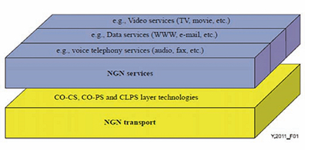
Функциональная модель сети NGN
Функциональная модель сети NGN может быть представлена в виде двух взаимодействующих, но независимых слоев: слоя сервисов NGN (services) и транспортного слоя NGN (transport)
базовая эталонная модель NGN

Slide 9
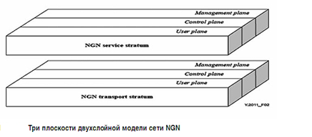
Три плоскости двухслойной модели NGN
Каждый слой двухслойной модели представлен тремя плоскостями: плоскостью пользователя (userplane); плоскостью управления (controlplane) и плоскостью менеджмента (managementplane)

Slide 10
Сервисный слой NGN занимается приложениями и их сервисами, которые функционируют между одноранговыми объектами.
Транспортный слой NGN. Эта часть NGN обеспечивает функции пользователя, которые передают данные, а также функции, которые управляют и администрируют транспортные ресурсы так, чтобы переносить эти данные между терминальными окончаниями/узлами/объектами.

Slide 11
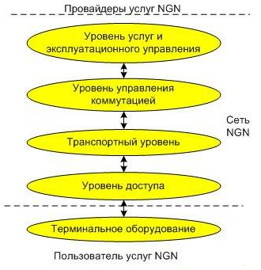
Обобщенная 4-х уровневая архитектура NGN

Slide 12
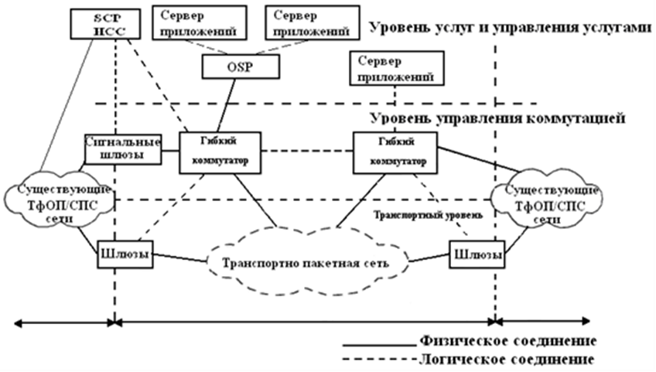
Трехуровневая модель сети NGN

Slide 13
программный коммутатор — SoftSwitch
Основное отличие сетей следующего поколения от традиционных сетей в том, что вся информация, циркулирующая в сети, разбита на две составляющие. Это сигнальная информация, обеспечивающая коммутацию абонентов и предоставление услуг, и непосредственно пользовательские данные, содержащие полезную нагрузку, предназначенную абоненту (голос, видео, данные). Пути прохождения сигнальных сообщений и пользовательской нагрузки могут не совпадать.
Оборудование программной коммутации в NGN играет роль универсального программно-аппаратного комплекса, конвертера сигнализации, который преобразует протоколы сигнализации как в сети с коммутацией каналов: ОКС-7, DSS1, V5, CAS, так и в сети пакетной коммутации - протоколы IP-телефонии: H 323, SIP, MGCP, MEGACO/ H.248.
Программный коммутатор – это «мозг» новой сети, предназначенный для управления обработкой телефонных вызовов, происходящих в различных сетях, в том числе в сетях с коммутацией пакетов, он аккумулирует весь интеллект сети, а остальные элементы, расположенные на периферии, лишены интеллекта и полностью подконтрольны программному коммутатору, что в целом способствует лучшей управляемости и масштабируемости сети.

Slide 14
программный коммутатор — SoftSwitch
При установлении соединения оборудование гибкого коммутатора осуществляет сигнальный обмен с функциональными элементами уровня управления коммутацией. Такими элементами являются все шлюзы, терминальное оборудование мультисервисной сети, интегрированные устройства доступа (IAD),терминалы SIP и H.323, оборудование других гибких коммутаторов и АТС с функциями контроллера транспортных шлюзов.
Потоки пользовательской информации не проходят через SoftSwitch(гибкий коммутатор), а замыкаются на уровне транспортной сети.

Slide 15
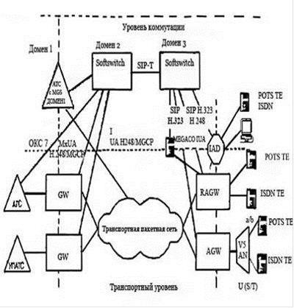
Структура уровня управления коммутацией мультисервисной сети

